Slide 1
USA a Francie
ve 20. letech 20. století

Slide 2
USA
politika návratu k normálním poměrům
volby – 3x vítězí republikáni
rozšířen ekonomický vliv USA
  v Latinské Americe
  v Pacifiku

Slide 3
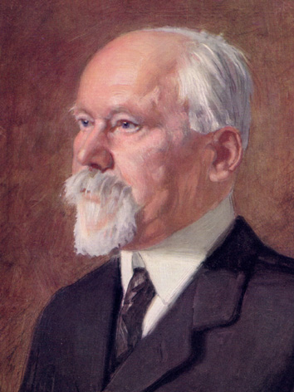
Francie
politicky nestabilní
ekonomický rozvrat
rozpočtový deficit, inflace
časté střídání vlád
výjimkou Raymond Poincaré (1926-29)
  reformy:
    stabilizace měny
    uvolnění sociálního napětí
    růst životní úrovně

